Slide 1
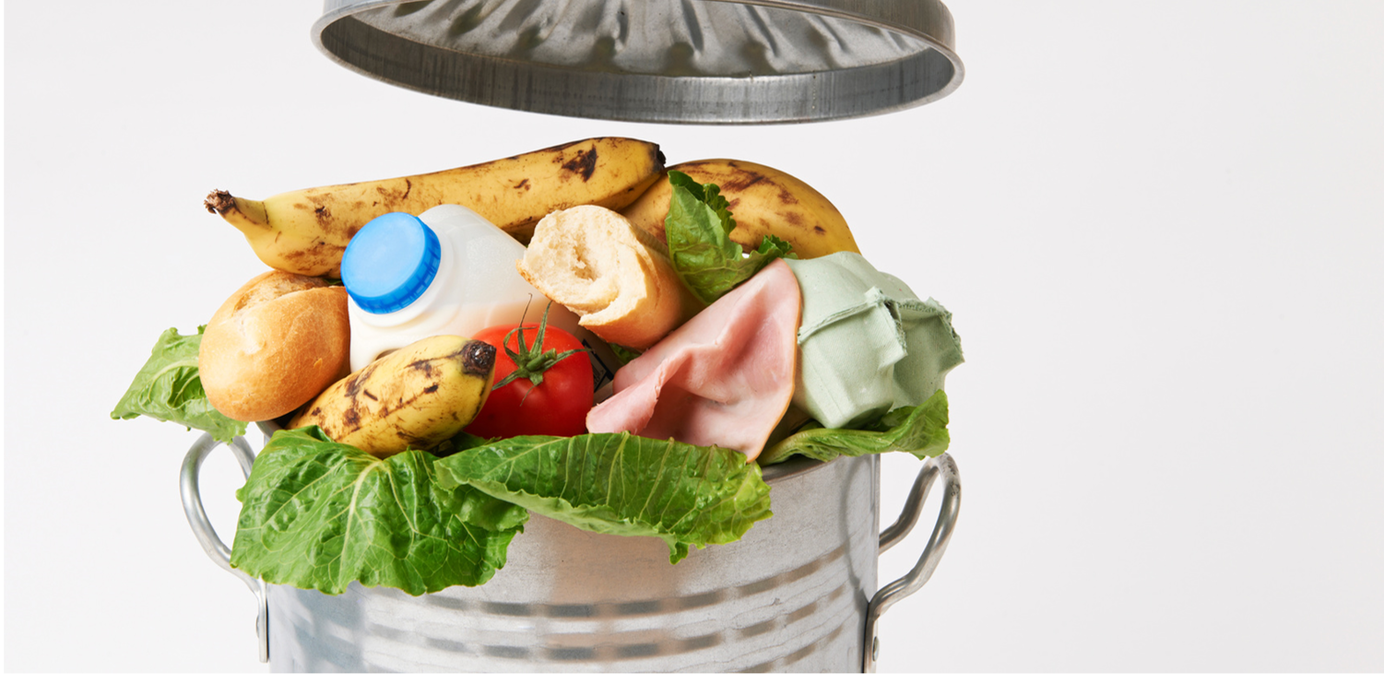
Verwenden statt verschwenden!
Lebensmittel sind kostbar.
Stand Juli 2022

Slide 2
Einführung in das Thema
Kurzfilm der Hochschule für Fernsehen und Film (HFF) München zur Wanderausstellung „Restlos Gut Essen“.
https://www.youtube.com/watch?v=MVNCcExaars
Notes:
Dieser Kurzfilm macht deutlich, dass Lebensmittel wertvoll sind.
Durch die ständige Verfügbarkeit von Lebensmitteln und das im EU-Vergleich äußerst niedrige Preisniveau ist die Wertschätzung von Lebensmitteln eher gering. Deshalb werden in deutschen Haushalten so viele Lebensmittel weggeworfen.

Slide 3
Zur Verschwendung tragen alle bei
G
Landwirtschaft
Witterungseinflüsse
Schädlinge/ Krankheiten…
Lebensmittelverarbeitung
Überproduktion
Fehler im Herstellungsprozess…
Handel
Volle Regale bis Ladenschluss
Ablauf von Mindesthaltbarkeitsdatum…
Außer-Haus-Verpflegung
(z.B. Gaststätten, Kantinen)
Private Haushalte
Mangelnde Wertschätzung von Lebensmitteln
Bevorzugung nur perfekter, noch lange haltbarer Produkte…
Fehlkalkulation bei schwankender Nachfrage
Verdorbene Vorräte…

Slide 4

> 50 % der Lebensmittelabfälle entstehen im privaten Haushalt
Quelle: Bundesministerium für Ernährung und Landwirtschaft (BMEL); "Zu gut für die Tonne!"; Copyrights „BMEL“
Notes:
Im Juni 2022 wurden vom Statistischen Bundesamt für 2020 Lebensmittelabfälle im Umfang von 10,9 Mio. Tonnen an die EU-Kommission berichtet.
Jeder Verbraucher und jede Verbraucherin wirft demnach etwa 78 Kilogramm Lebensmittel im Jahr weg.

Slide 5
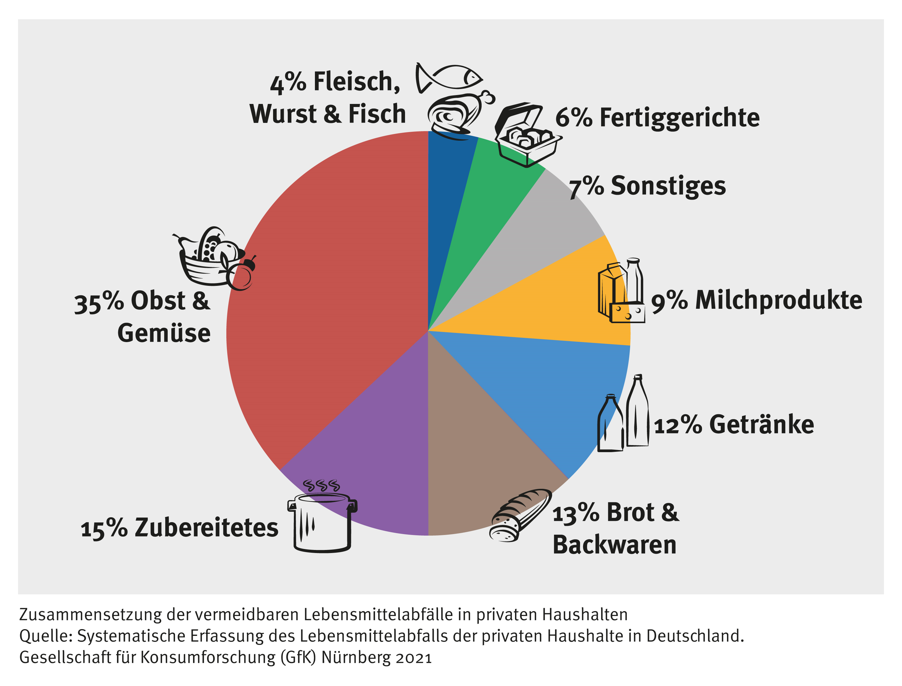
Anteil der Lebensmittel an den Vermeidbaren Lebensmittelabfällen
Notes:
In Deutschland landen pro Person und Jahr rund 78 kg Lebensmittel in den Müll. Davon sind rund 40 Prozent, also 31 kg vermeidbar (= ca. 85 Gramm/Tag).
Lebensmittelabfälle in Haushalten sind grundsätzlich zu unterscheiden in:
vermeidbare Lebensmittelabfälle, welche zum Zeitpunkt ihrer Entsorgung noch uneingeschränkt
genießbar wären,
fakultativ vermeidbare Lebensmittelabfälle, welche aufgrund von unterschiedlichen Verbrauchergewohnheiten und Präferenzen entsorgt werden (bspw. Brotrinde, Speisereste, Käserinde),
unvermeidbare Lebensmittelabfälle, welche überwiegend nicht essbare Lebensmittelbestandteile darstellen (z.B. Schalen oder Knochen).

Slide 6
Warum werfen wir Lebensmittel weg?

Slide 7

Wir kaufen zu viel ein.
Notes:
Gründe:
Zwei Drittel aller Einkäufe werden spontan gemacht. Dadurch wird oft zu viel eingekauft. Es werden nicht nur Lebensmittel gekauft, die man braucht, sondern auch Lebensmittel, die geschickt beworben und vermarktet werden. Das funktioniert, weil das Angebot in Supermärkten genauestens geplant wird. Es ist der Job von Werbepsychologen, Designern und Marketingexperten, viele Tricks anzuwenden, die zum Kaufen zu verleiten.

Slide 8
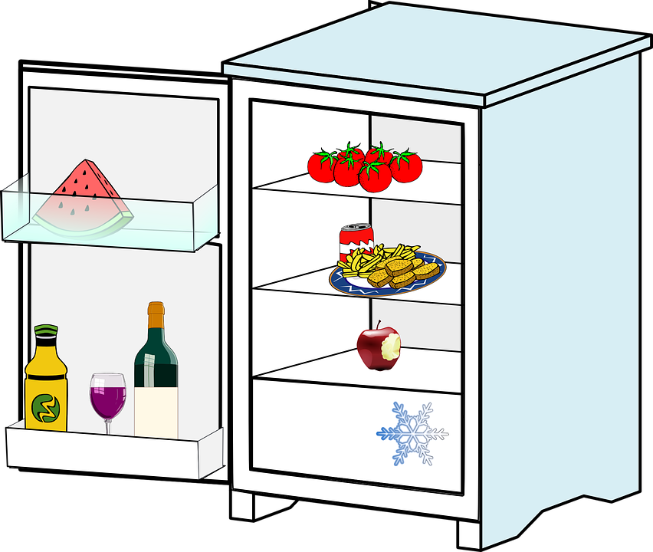
Wir lagern unsere Lebensmittel falsch.
Notes:
Gründe:
Lebensmittel haben unterschiedliche Ansprüche in Bezug auf Lagerung: hell, dunkel, kühl, Zimmertemperatur
Vor allem Obst, Gemüse, Fleisch, Fisch oder Milchprodukte werden bei falscher Lagerung schnell zu Abfallkandidaten.

Slide 9

Wir halten das Mindesthaltbarkeitsdatum für ein Wegwerfdatum.
?
31.08.2022
Notes:
Gründe:
Viele Lebensmittel werden weggeworfen, weil ihr Mindesthaltbarkeitsdatum überschritten ist oder es in Kürze abläuft. Das Mindesthaltbarkeitsdatum (MHD) ist kein Wegwerfdatum. Ein Lebensmittel kann auch nach Ablauf des MHD noch lange genießbar sein.

Slide 10

Wir kochen zu viel und verwenden die Reste nicht weiter.
Notes:
Gründe:
Fehleinschätzung der Mengen, die zum Kochen benötigt werden
Fehlendes Wissen über den richtigen Umgang mit Speiseresten

Slide 11
Was sind die Folgen?

Slide 12
Wir vergeuden ressoUrcen
Für die Erzeugung von Lebensmitteln benötigen wir Ackerflächen, Wasser, Dünger, Energie und Arbeitszeit. Diese Ressourcen werden unnötig genutzt, wenn wir Lebensmittel wegwerfen.

Slide 13
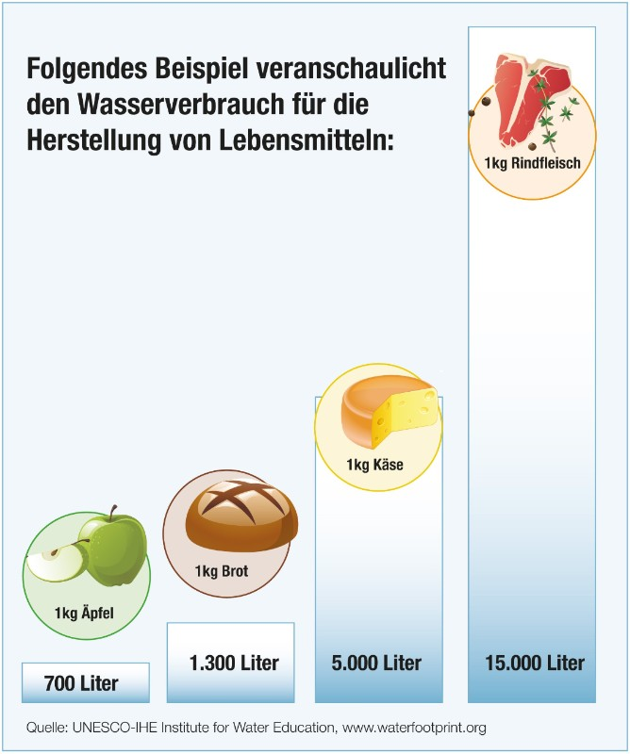
Wir vergeuden ressoUrcen

Slide 14

Wir vergeuden ressoUrcen
Für die Menge der weggeworfenen Lebensmittel werden etwa 1/3 der weltweit verfügbaren Anbauflächen unnötig "genutzt".
Notes:
https://www.brot-fuer-die-welt.de/fileadmin/mediapool/2_Downloads/WeltGemeinde/Globales_Lernen_Jugend/MfA_Lebensmittelverschwendung/Arbeitsheft_Niemand_is_s_t_f%C3%BCr_sich_allein.pdf
Durch unsere Lebensmittelverschwendung stehen die Felder, die unnötig für die Erzeugung von Pflanzen für den Export („cash crops“) beansprucht werden, nicht für die Versorgung im eigenen Land zur Verfügung. So kommt es, dass Menschen selbst in solchen Ländern Hunger leiden, in denen es fruchtbare Böden gibt.

Slide 15
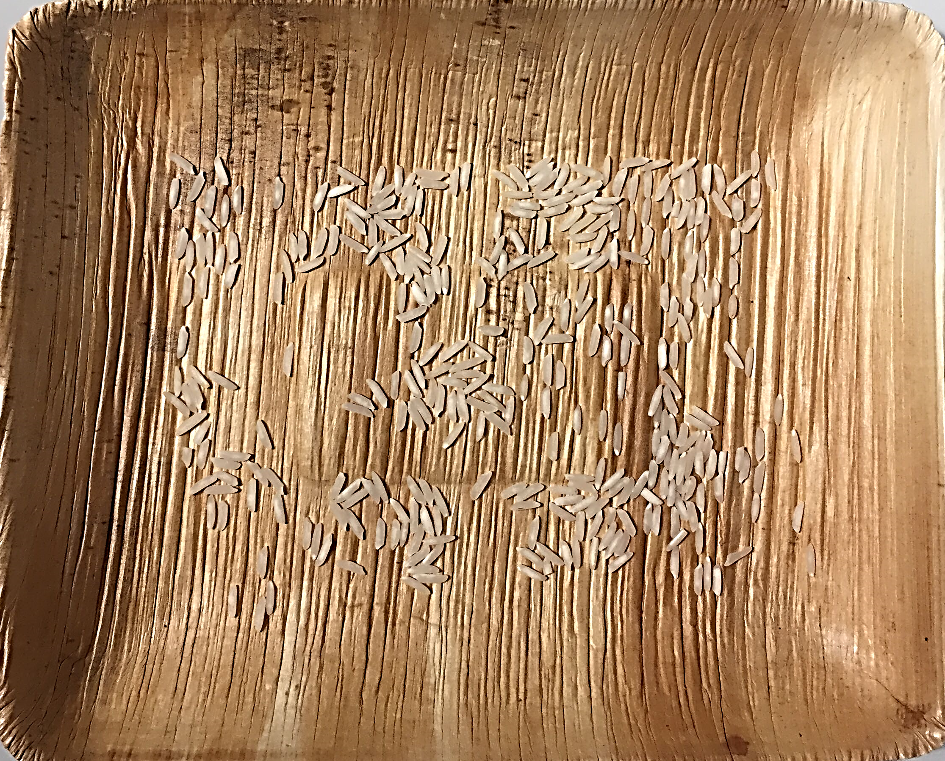
Der Welthunger wird weiter ansteigen
Je mehr wir verschwenden, desto höher ist die Nachfrage am Weltmarkt. Dadurch wiederum steigen die Preise für wichtige Grundnahrungsmittel, wovon arme Länder besonders betroffen sind.

Slide 16
Ihr könnt es ändern!

Slide 17





Das könnt ihr dagegen tun
Gut planen und überlegt einkaufen
Auf die Haltbarkeit achten
Richtig kühlen und gut lagern
Clever restlos verwerten
Notes:
Jetzt kann mit dem praktischen Teil begonnen werden.
In den vier Themenkomplexen sollen die Schüler und Schülerinnen:
erfahren, was Lebensmittelverschwendung bedeutet,
erfahren, welche Folgen Lebensmittelverschwendung global, ethisch und ökologisch hat,
verstehen, dass Lebensmittel wertvoll sind und als solche auch geschätzt werden sollten,
Basiswissen für den richtigen und nachhaltigen Umgang mit Lebensmitteln wie Einkauf, Lagerung, Haltbarkeit und Resteverwertung erhalten,
reflektieren, was sie selbst gegen Lebensmittelverschwendung tun können.

Slide 18
Bildnachweis
Folie 1 und 5 Foto: highwaystarz / Fotolia
Folie 7 Foto: Clker-Free-Vector-Images / Pixabay
Folie 8 Foto: Clker-Free-Vector-Images / Pixabay
Folie 9 Foto: Clker-Free-Vector-Images / Pixabay
Folie 10 Foto: OpenClipart-Vectors / Pixabay
Folie 14 Foto: Clker-Free-Vector-Images / Pixabay

